Slide 1
Реестр предложений по улучшению бизнес-климата в строительстве
Карпов Валерий Александрович
Заместитель Исполнительного директора - директор Департамента информационных технологий и анализа данных
12 марта 2021 года

Slide 2
Экспертная группа плана мероприятий «Трансформация делового климата» по направлению Градостроительная деятельность
Задача по инициированию новых предложений:
Большое многообразие направлений регулирования градостроительной деятельности
Двухуровневая работа Экспертной группы по отбору наиболее значимых предложений бизнес-сообщества
11
профильных комиссий при Экспертной группе
300
Более экспертов из большинства регионов России
11
Предложения распределены по группам
209
Экспертная группа одобрила и направила предложений
Реестр предложений по улучшению бизнес-климата в строительстве

Slide 3
Реестр предложений по улучшению бизнес-климата в строительстве
Информационный ресурс в сети Интернет для:
Публичного ведения реестра предложений бизнес-сообщества в дорожную карту ТДК
Активизации участия бизнес-сообщества в работе по формированию дорожной карты ТДК в сфере строительства
Внесения предложений по улучшению бизнес-климата в строительстве для дорожной карты «Трансформация делового климата» профессиональными участниками рынка
Оценки популярности и реалистичности размещенных в реестре предложений посредством публичного опроса
Отслеживания стадий и хода рассмотрения каждого из размещенных в реестре предложений
Освещения позиций (поддержано/не поддержано) ведомств и некоммерческих объединений по каждому размещенному в реестре предложению
Реестр предложений по улучшению бизнес-климата в строительстве

Slide 4
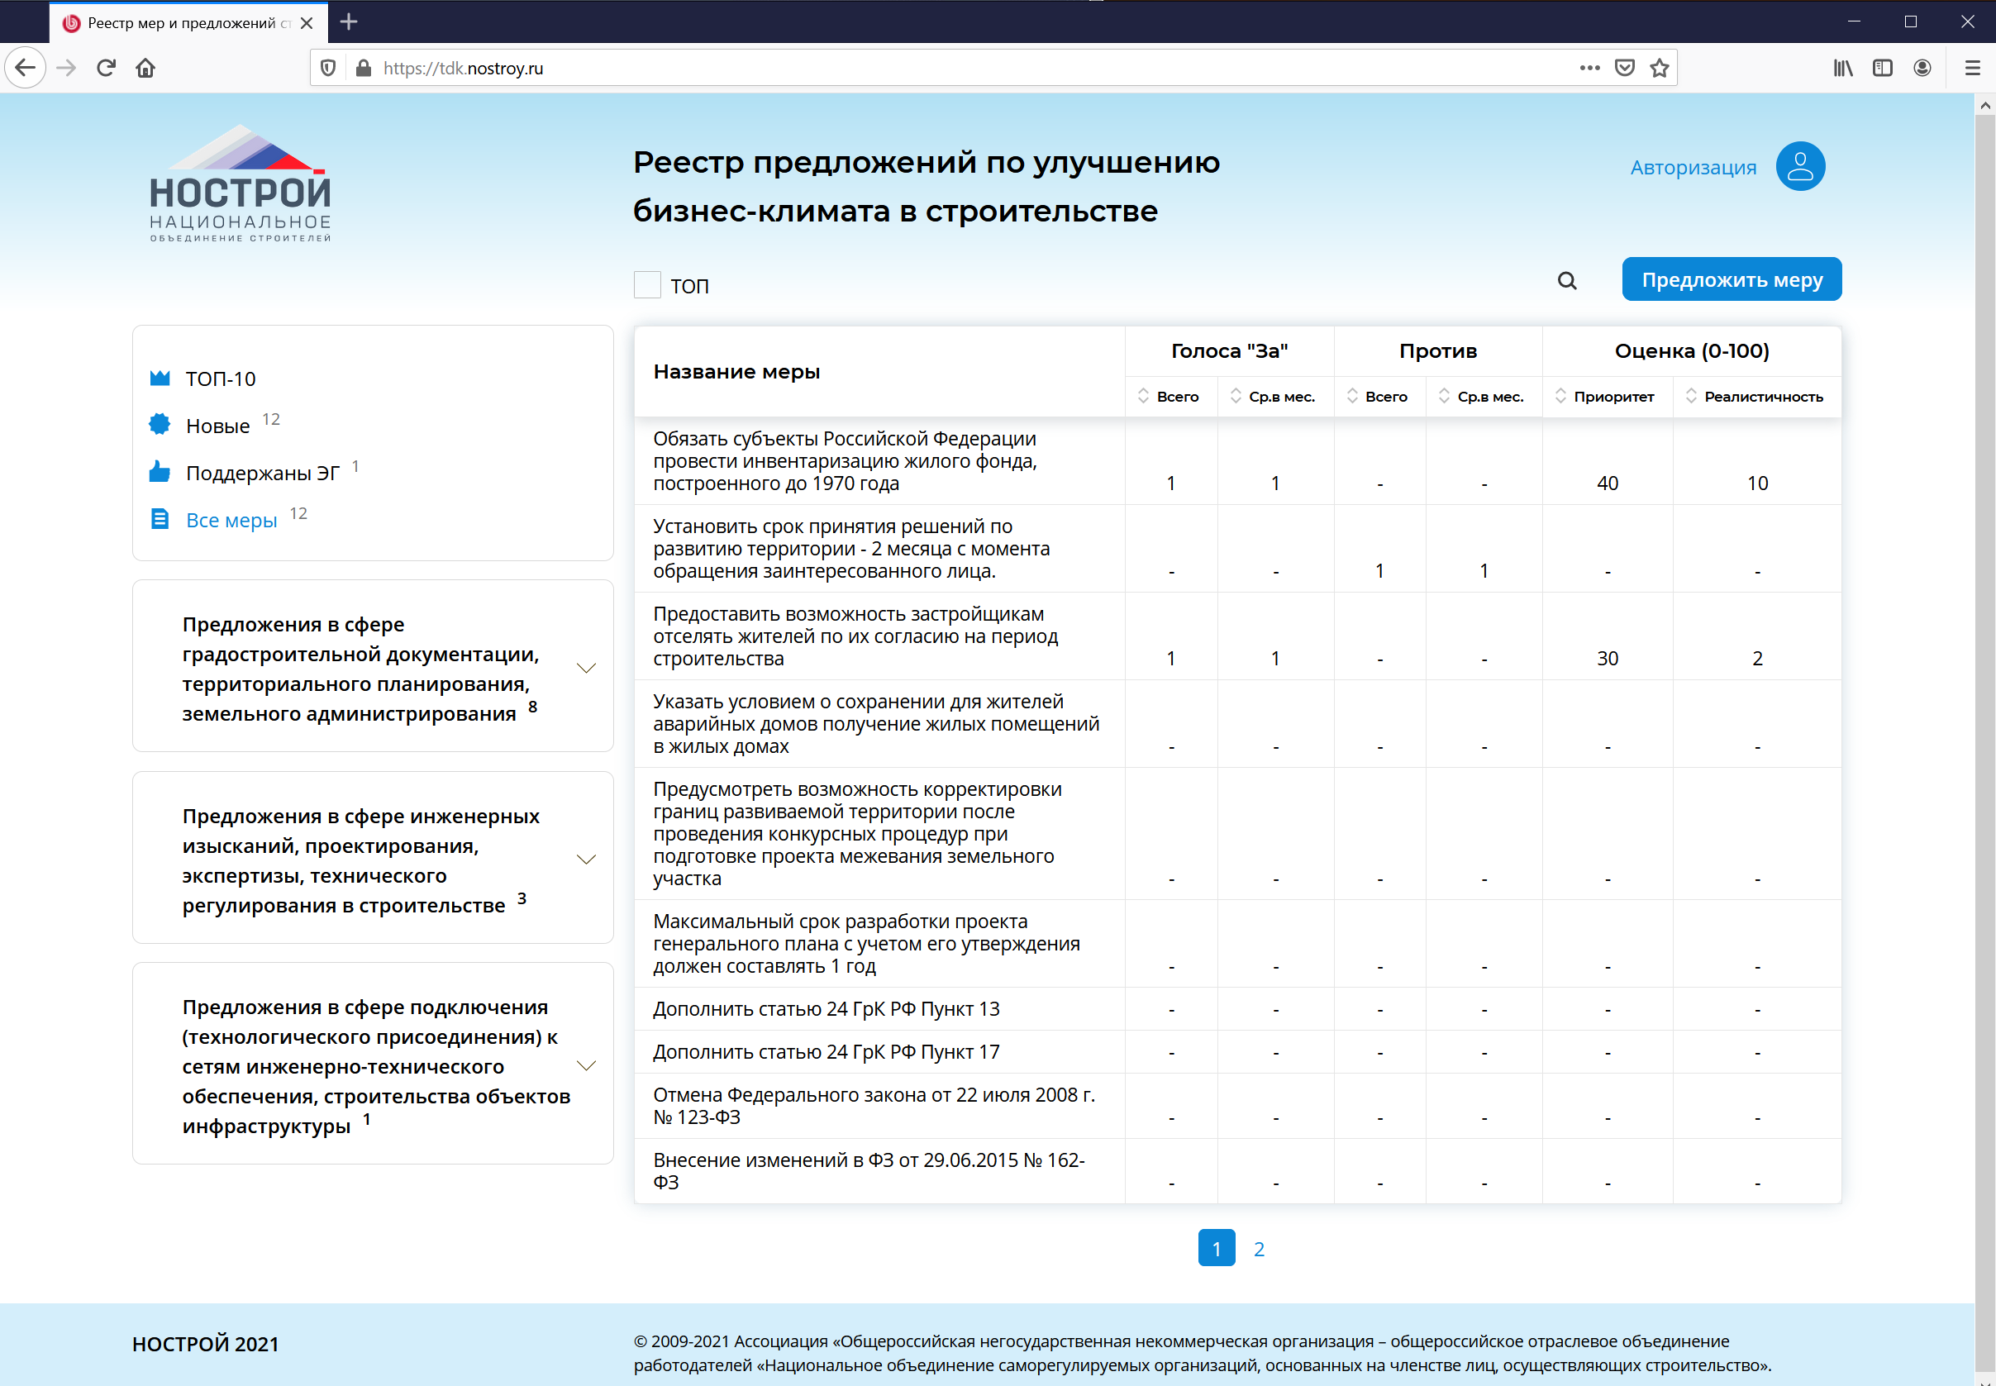
АИС «Реестр предложений по улучшению бизнес-климата в строительстве»
Разработана по заказу Ассоциации «Национальное объединение строителей»
Российское программное обеспечение «1С-Битрикс»
АИС будет размещена на сайте НОСТРОЙ (nostroy.ru) и портале ЕРЗ (erzrf.ru)
Предоставляет различный развитый функционал неавторизованным и авторизованным пользователям сайта и модераторам реестра
Запуск проекта в эксплуатацию – Март 2021
Реестр предложений по улучшению бизнес-климата в строительстве

Slide 5
АИС «Реестр предложений по улучшению бизнес-климата в строительстве»
Удобный фильтр и счетчик предложений по различным критериям
Возможность работать с различными группами предложений
Реестр предложений по улучшению бизнес-климата в строительстве

Slide 6
АИС «Реестр предложений по улучшению бизнес-климата в строительстве»
Возможность раскрыть карточку предложения, получив подробную информацию, включая описание, сроки и текущую стадию рассмотрения, дополнительные материалы
Сортировка по любому параметру в таблице предложений
Возможность быстрого поиска предложений по ключевым словам
Реестр предложений по улучшению бизнес-климата в строительстве

Slide 7
АИС «Реестр предложений по улучшению бизнес-климата в строительстве»
Возможность оценки популярности и реалистичности размещенных в реестре предложений, а также внесение предложений по улучшению бизнес-климата в строительстве для дорожной карты доступно зарегистрированным или авторизованным пользователям
Реестр предложений по улучшению бизнес-климата в строительстве

Slide 8
АИС «Реестр предложений по улучшению бизнес-климата в строительстве»
Авторизованный пользователь:
Может внести предложения по улучшению бизнес-климата в строительстве, и после проверки модератором оно будет опубликовано в реестре для публичного обсуждения, при этом пользователь может прикрепить сопровождающие материалы и документы
Проголосовать за любое предложение, оценив также его приоритет и реалистичность
Реестр предложений по улучшению бизнес-климата в строительстве

Slide 9
АИС «Реестр предложений по улучшению бизнес-климата в строительстве»
Используя возможности платформы 1С-Битрикс и разработанного программного обеспечения модератор реестра в закрытой части сайта может:
Осуществлять модерацию поступивших предложений, отклоняя или включая их в реестр
Выполнять выборку сведений и экспортировать данные в файл
Осуществлять аналитику поступивших предложений по различным критериям
Реестр предложений по улучшению бизнес-климата в строительстве

Slide 10
123242, г. Москва,
ул. Малая Грузинская, д. 3
v.karpov@nostroy.ru
www.nostroy.ru
раб. тел.: +7(495) 987-31-50 доб. 188;
моб. тел.: +7(962) 942-75-29

